Slide 1
APOYOS INCLUSIVOS 2020
IES Guadalerzas

Slide 2
JUSTIFICACIÓN
Medidas de seguridad COVID: mantenimiento de distancias, evitar mezclar alumnado distintas clases y niveles.
Contemplar contenidos y medidas más inclusivas acorde normativa (D85/2018 y Resolución de 23/07/2020)
Número y tipología del alumnado.
Trayectoria y funcionamiento de apoyos.

Slide 3
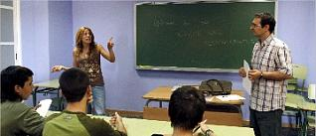
PROPUESTA
Priorizar apoyos dentro del aula, con medidas de programación DUA, voluntario carácter instrumental.
Continuar con apoyos fuera del aula, individualizado y priorizando necesidades.
Ofrecer formación y asesoramiento a los departamentos.

Slide 4
IMPLICACIONES
Entre 1 y 4 horas a la semana, contaremos con 2-3 profes en el aula.
La coordinación entre Departamento de Orientación y profesores de la materia se realizará preferiblemente durante las reuniones departamento, o tutores en su defecto o guardias, etc.
La organización para estas sesiones se pretende que respondan a metodología DUA.
Se beneficia todo el alumnado + el docente.

Slide 5
METODOLOGÍA DUA
Priorización del currículo.
Actividades multinivel y multirepresentación (memorizar, analizar, aplicar, crear…)
Gamificación, TIC y TAC.
En resumen entre una y varias veces por semana, una sesión completa será dedicada a trabajar una actividad esencial con distintos niveles de resolución y representación, planificada por el profe de la asignatura o el de apoyo o por los dos.
El estatus de cara al alumnado es el mismo, la carga de trabajo, y la evaluación se reparte entre ambos.

Slide 6
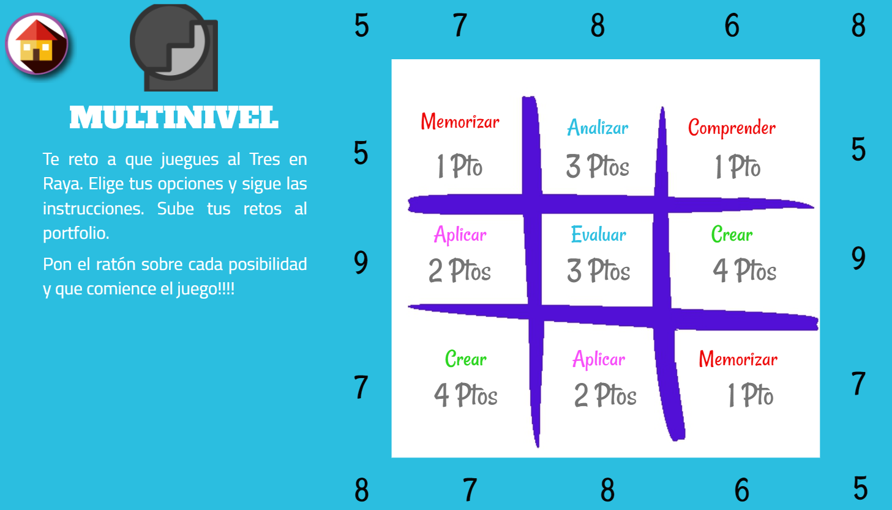

Slide 7
REPASO
https://quizlet.com/_8np39o?x=1qqt&i=31tqas
https://www.playfactile.com/duaguadalerzas

